Slide 1
第二章 z变换
2.1 引言
2.2 z变换的定义及收敛域
2.3 z反变换
2.4 z变换的基本性质和定理
2.5 z变换与拉普拉斯变换、傅立叶变换的关系
2.6 序列的傅里叶变换
2.7 傅里叶变换的一些对称性质
2.8 离散系统的系统函数及频率响应

Slide 2
回顾：2.7 傅里叶变换的一些对称性质
1、序列实部和虚部的傅里叶变换
序列实部的傅里叶变换等于序列傅立叶变换的共轭对称分量；
序列j倍虚部傅里叶变换等于傅立叶变换的共轭反对称分量。
2、实序列的傅里叶变换的对称性
实部是ω的偶函数，虚部是ω的奇函数；
幅度是ω的偶函数，相位是ω的奇函数。
3、实序列偶对称分量和奇对称分量的傅里叶变换
序列偶对称分量的傅里叶变换=傅里叶变换的实部；
序列奇对称分量的傅里叶变换=j*傅里叶变换的虚部。

Slide 3
2.8 离散系统的系统函数及频率响应
一、系统函数
二、因果稳定系统（从z变换的收敛域中判断）
三、系统函数和差分方程的关系(从差分方程中可求H(z))
四、系统的频率响应的意义
五、频率响应的几何确定
六、IIR系统和FIR系统

Slide 4


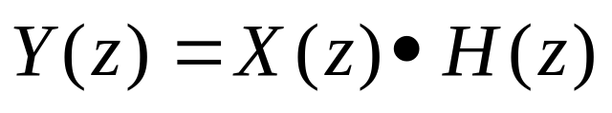
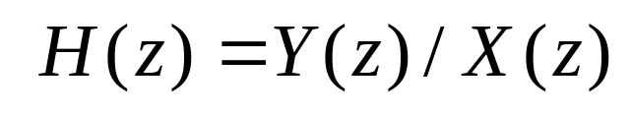
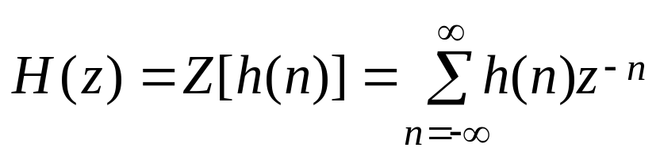
一、系统函数
在线性移不变系统中，h(n)表示系统的单位冲激响应，它反映了系统的特性。
H(z)称作线性移不变系统的系统函数。

Slide 5
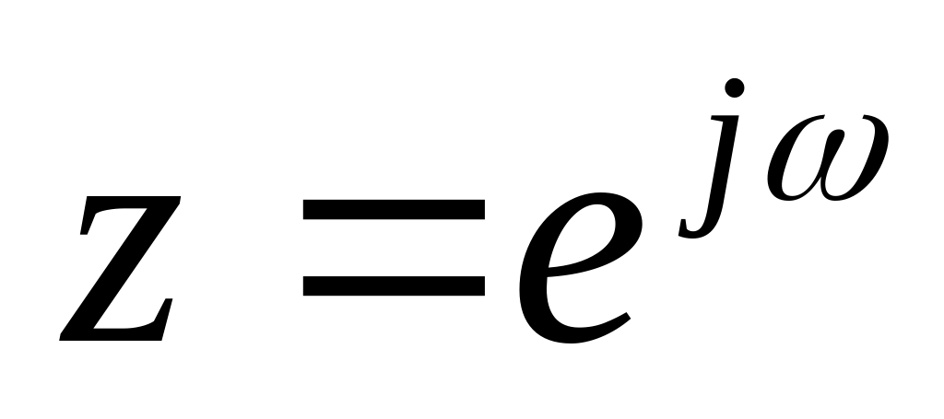
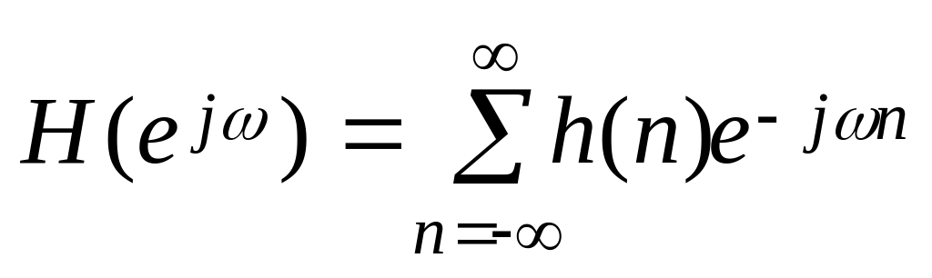
从上面两式可以看出：
H(z)可以通过输入输出序列的z变换求出，对H(z)作反变换后即可求出h(n)。
令 ，得h(n)的傅立叶变换（系统的频率响应）。
在单位圆上的系统函数就是系统的频率响应。

Slide 6
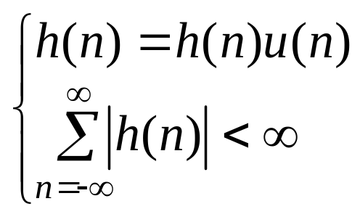

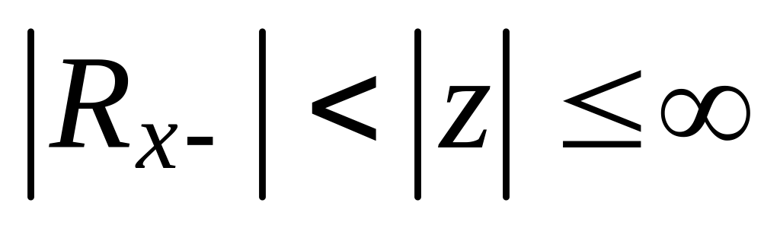
二、因果稳定系统（从z变换的收敛域中判断）
回顾因果稳定的线性移不变系统的充要条件是？
单位抽样响应是因果序列且绝对可和，即：
序列绝对可和，其z变换收敛域则必须包括 。
单位圆

Slide 7
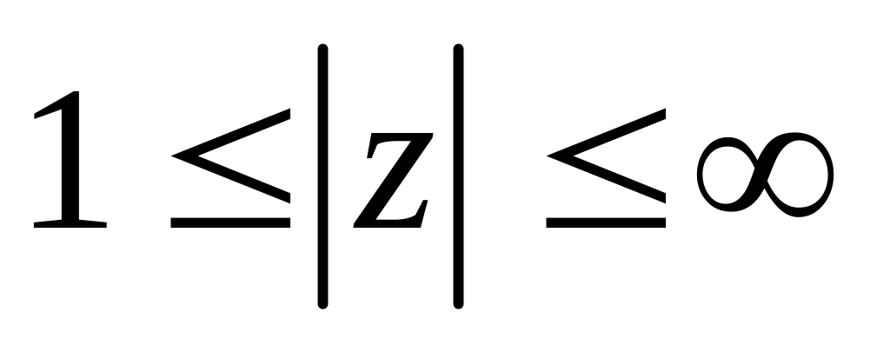
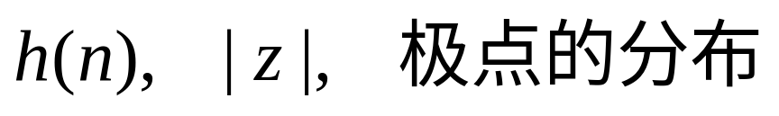
所以：一个因果稳定系统的系统函数H(z)的收敛域必须在从单位圆到∞的整个z域内收敛。
或：系统函数的全部极点都必须在单位圆内。
判断系统因果稳定的方法有几种？

Slide 8
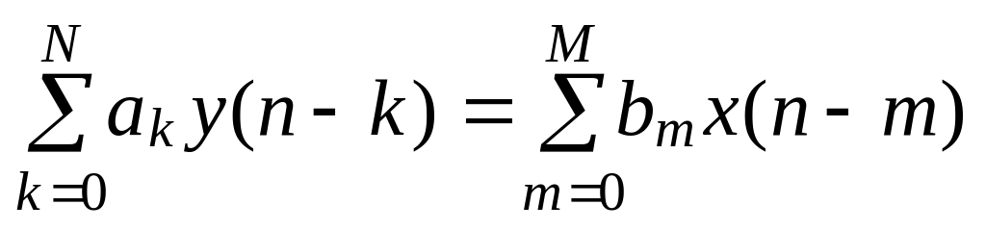
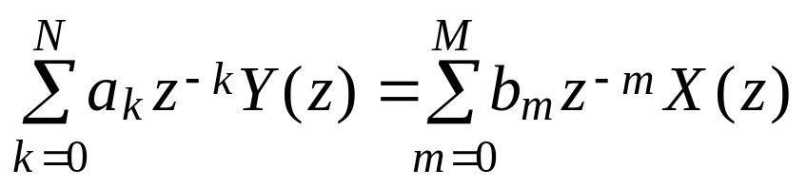
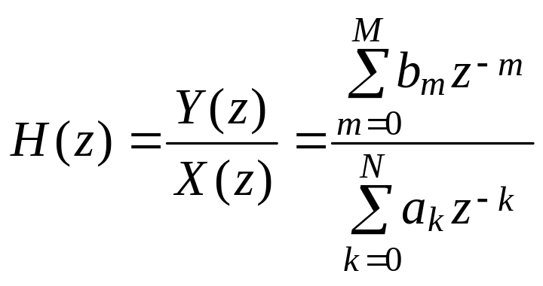
三、系统函数和差分方程的关系(从差分方程中可求H(z))
线性移不变系统常用差分方程表示：
取z变换得：
可直接从差
分方程写出

Slide 9
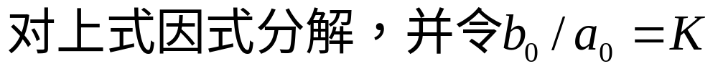
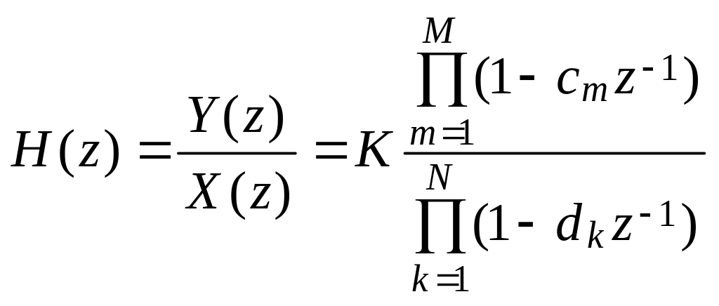
分析：
在已知收敛域的条件下系统
的特性由系数b_{m}、a_{k}决定。
在已知收敛域的条件下系统的特性由系数c_{m}、d_{k}决定。
注：仅有差分方程，不能唯一确定系统

Slide 10
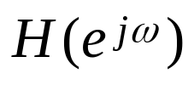
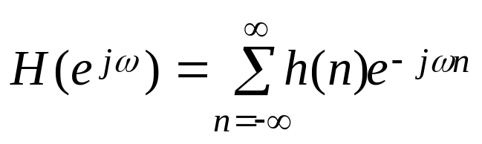
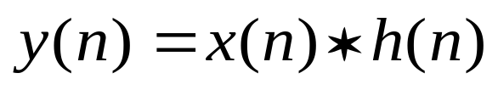
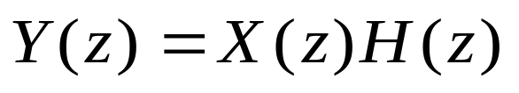
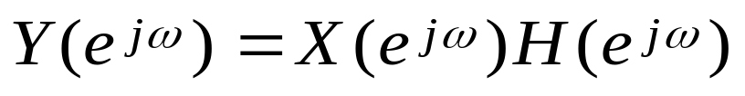
四、系统的频率响应的意义
  系统单位抽样响应h(n)的傅立叶变换 称作系统频率响应。
  对于线性移不变系统：

Slide 11
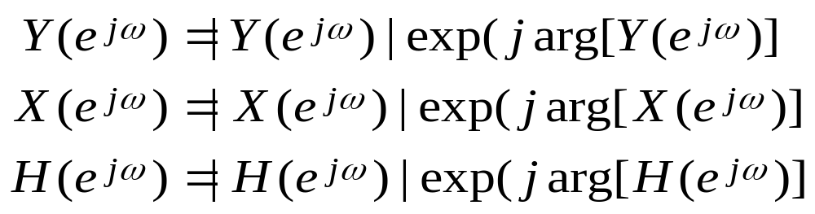
对 分析：
也就是说，其输出序列的傅立叶变换(频谱)等于输入序列的傅立叶变换(频谱)与频率响应的乘积。
写成极坐标的形式：

Slide 12
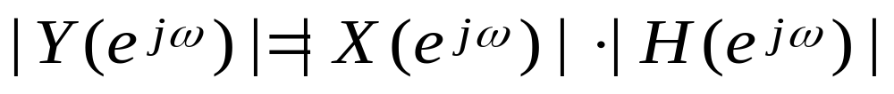

若输入为正弦信号，输出也为正弦信号。

Slide 13
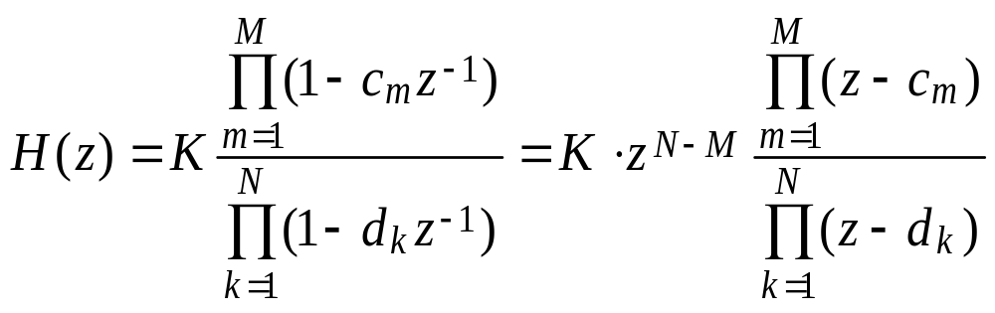
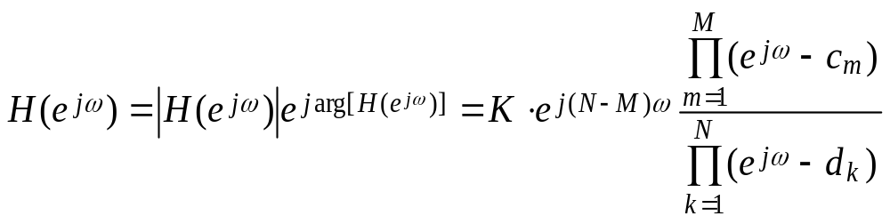
五、频率响应的几何确定
1、频率响应的零极点表达式

Slide 14
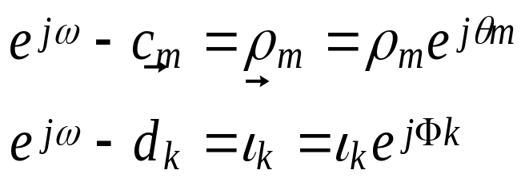
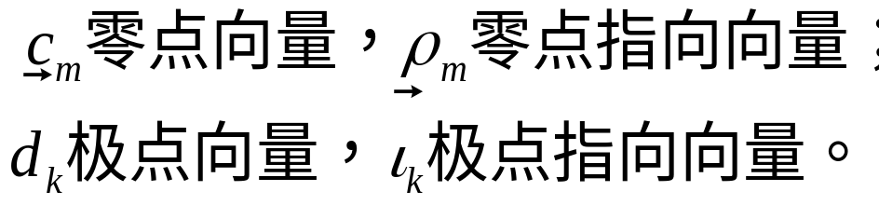
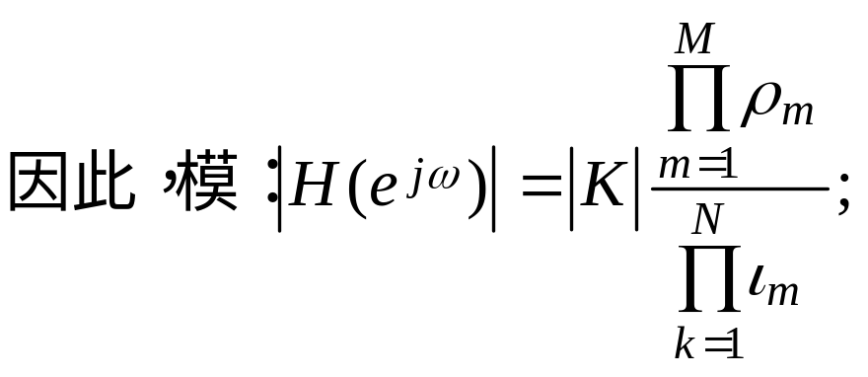
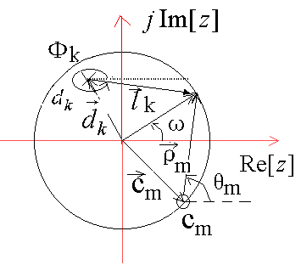
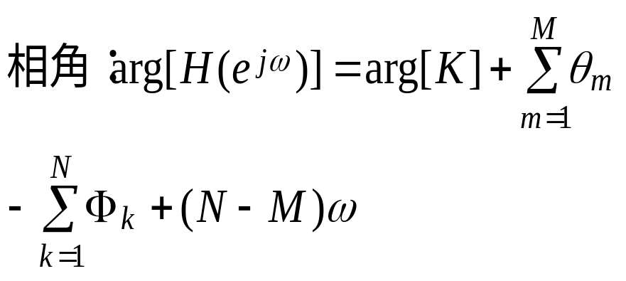

Slide 15
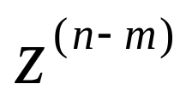
2、几点说明
(1) 表示原点处零极点，它到单位圆的距离恒为1，故对幅度响应不起作用只是给出线性相移分量ω(N-M)。
(2) 单位圆附近的零点对幅度响应的谷点的位置与深度有明显影响，当零点位于单位圆上时，谷点为零。零点可在单位圆外。
(3) 单位圆附近的极点对幅度响应的峰点位置和高度有明显影响。极点在圆外，系统不稳定。

Slide 16
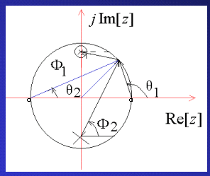
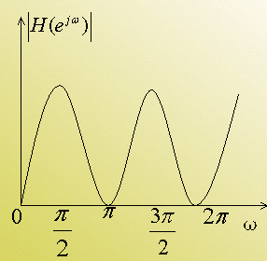
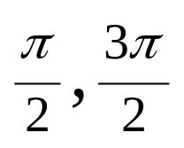
零点在单位圆上0和pi处；极点在 处 。

Slide 17
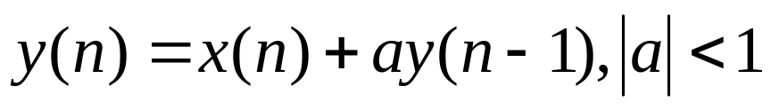
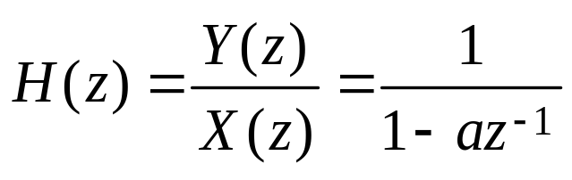
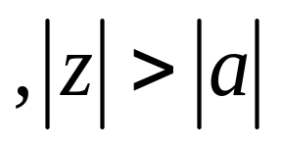
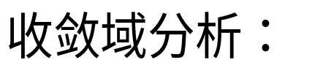
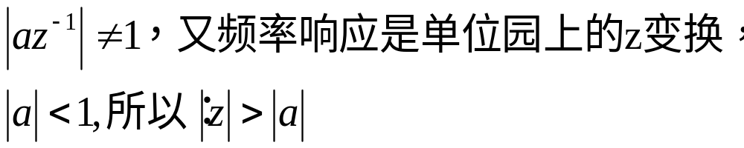
[例2-14]：设一阶系统的差分方程为:
，a为实数,
求系统的频率响应。
[解]: 对差分方程两边取z变换:

Slide 18
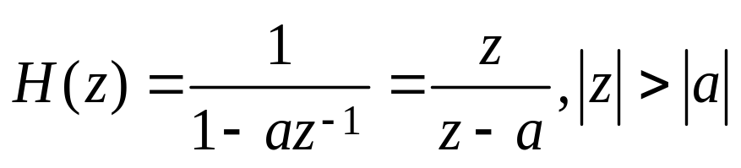
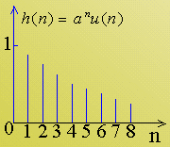
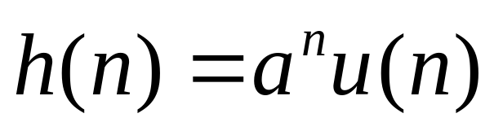
是因果稳定的系统吗？
单位抽样响应？
  这是一因果系统，其单位抽样响应为
这个单位抽样响应的非零值的个数是有限的吗？
如果一个离散时间系统的单位抽样响应h(n)延伸到无穷长, 这样的系统称作IIR系统。

Slide 19
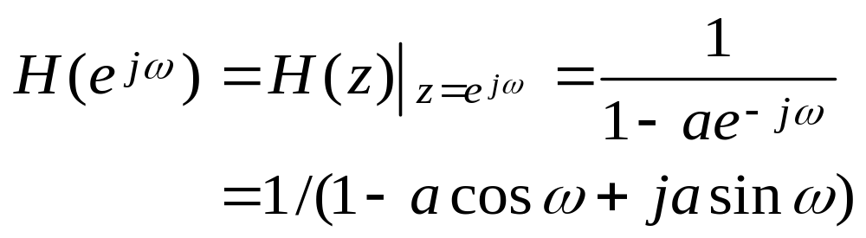
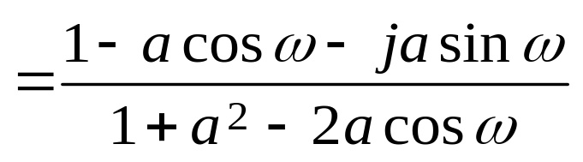
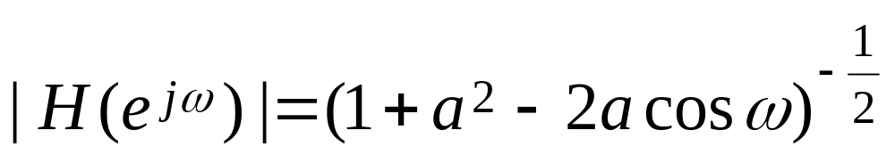
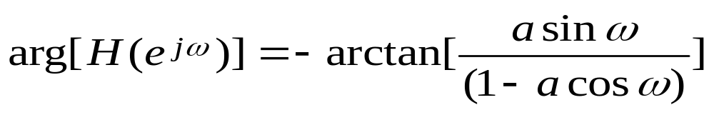
  而频率响应为:
  幅度响应为:
  相位响应为:

Slide 20
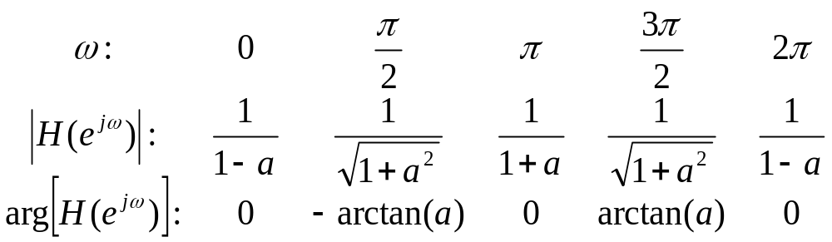

Slide 21
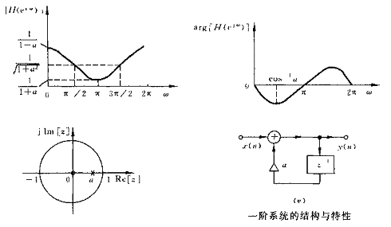

Slide 22
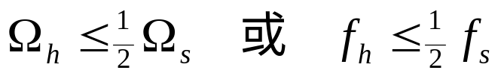

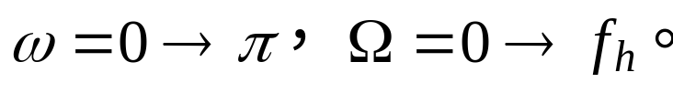
现在分析模拟频率和数字频率之间的对应关系
根据采样定理： 信号最高频率
及模拟、数字频率之间的关系：
可知：
上例中，0<a<1时，系统呈低通特性，
当-1<a<0,系统呈高通特性。

Slide 23
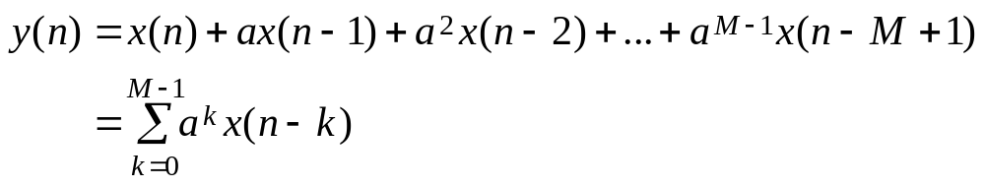
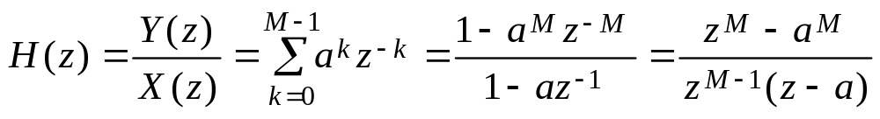
[例2-15]：设系统的差分方程为(横向滤波器):
求系统的频率响应。
[解]: 对差分方程两边取z变换:

Slide 24



这个z变换既有零点又有极点：
从收敛域来看：是不是因果稳定的系统？

Slide 25


作z变换，可求h(n).
这个单位抽样响应的非零值的个数是有限的吗？
如果一个离散时间系统的单位抽样响应h(n)是有限长, 这样的系统称作FIR系统。

Slide 26


（图形见下页）

Slide 27


Slide 28
六、IIR系统和FIR系统
1、无限长单位冲激响应(IIR)系统
如果一个离散时间系统的单位抽样响应h(n)延伸到无穷长,即n→∞时,h(n)仍有值,这样的系统称作IIR系统。
能否从H(z)或差分方程中直接判断出来？

Slide 29

有反馈的运算结构称为“递归型”结构；
IIR系统只能用“递归型”结构实现。

Slide 30
IIR系统的分类：
（1）全极点系统（自回归系统、AR系统）
系统函数的分子只有系数b₀（没有零点）。
（2）零极点系统
（自回归滑动平均系统、ARMA系统）
系统函数的分子有零点的IIR系统。

Slide 31

2、有限长单位冲激响应(FIR)系统
h(n)为有限长序列的系统。
这种系统没有输出到输入的反馈，系统总是稳定的。

Slide 32

FIR系统又称全零点系统
（滑动平均系统、MA系统）。
为什么称为滑动平均？
FIR系统可以用“非递归型”结构实现，若采用零极点相消的方法，也可以用“递归型”结构实现。

Slide 33
回顾：2.8 离散系统的系统函数及频率响应
一、系统函数
H(z)称作线性移不变系统的系统函数。
在单位圆上的系统函数就是系统的频率响应。
二、因果稳定系统（从z变换的收敛域中判断）
或：系统函数的全部极点都必须在单位圆内。
判断系统因果稳定的方法有三种。

Slide 34
三、系统函数和差分方程的关系(从差分方程中可求H(z))
四、系统的频率响应的意义

Slide 35
五、频率响应的几何确定
单位圆附近的零点对幅度响应的谷点的位置与深度有明显影响，当零点位于单位圆上时，谷点为零。零点可在单位圆外。
单位圆附近的极点对幅度响应的峰点位置和高度有明显影响。极点在圆外，系统不稳定。

Slide 36
六、IIR系统和FIR系统
IIR | h(n)无限长 | 存在输出到输入的反馈，系统可能不稳定。
FIR | h(n)有限长 | 没有输出到输入的反馈，系统总是稳定的。

